Slide 1
企业客户运营规划

Slide 2
目录
01
老客户
02
准客户
03
弱连接客户
04
公域陌生客户

Slide 3
01
老客户
目标：客户关系管理

Slide 4
老客户
来 源
运营方案
指 标
1、历史老客户：例企业有500个老客户
2、当月已成交客户：例企业有10个已成交的客户
第一步：建立连接
（向客户投递私域视界内容，即可完成数据建档）
第二步：客户分配
第三步：内容分发
1次/周或1次/月
负责人：全员参与

Slide 5
02
准客户
目标：促转化

Slide 6
准客户
正在洽谈客户
例：企业有100个正在洽谈的客户
第一步：建立连接
（向客户投递私域视界内容，即可完成数据建档）
第二步：数据分析，辅助销售.
指标：略
由营销人员负责
来源
运营方案
指标

Slide 7
03
弱连接客户
目标：常唤醒，私域获客

Slide 8
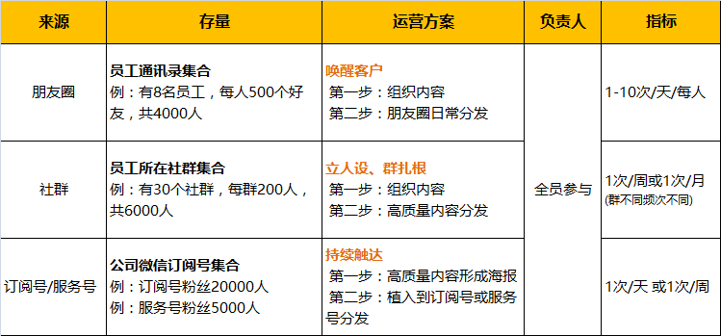
弱连接客户
2000
6000
5000
4000
朋友圈
社群
订阅号
服务号

Slide 9
04
公域陌生客户
目标：立阵地，公域获客

Slide 10
公域陌生客户
渠道
运营方案
指标
1、视频号
2、抖音号
3、快手号
4、其他
第一步：精选系列短视频
第二步：公域分发
更新：1-7条/周
负责人：营销人员
延时符

Slide 11
公域陌生客户
弱连接客户
准客户
老客户

Slide 12
感谢观看

